Slide 1
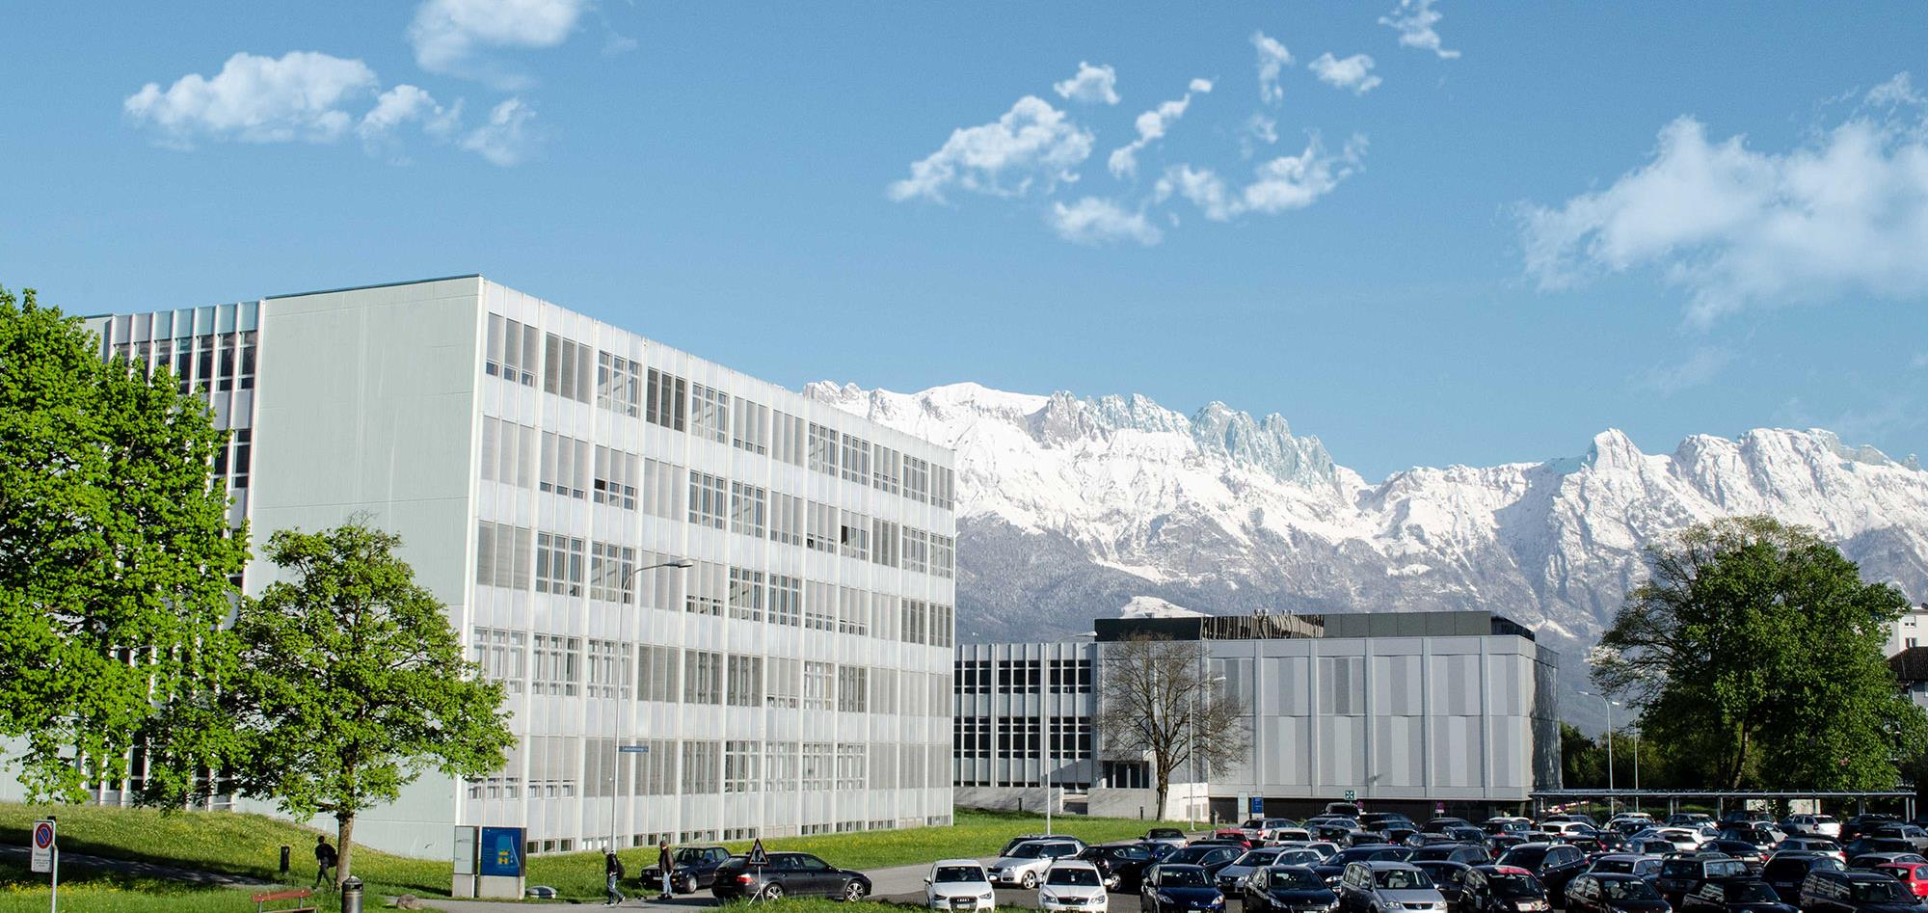
ITBO-Auftrag
OST-Gadget-Upgrade: Pitch-Vortrag gestalten und halten
1. Unterrichtseinheit
Departement Technik
Marta Zampa

Slide 2
Kommunikation?
Wann und warum ist Kommunikation im Ingenieurberuf wichtig?
Die Lage in der Schweiz
Notes:
Sie sollen Beispiele nennen
Im Berufsalltag
Mit Kollegen und Vorgesetzen
Mit Kunden
Mit der Öffentlichkeit
In der Forschung
Dann Video schauen, dauert 6:46 Minuten
Il video meglio lasciarlo stare e guardarlo evtl alla fine, se avanza tempo

Slide 3
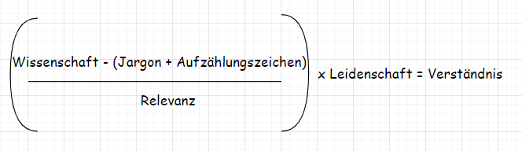
Wie könnte man die Kommunikation der Ingenieure/innen verbessern?
Adaptiert von Marshall (2012)
Notes:
-> relevanz der Themen für Laien betonen
Sprache vereinfachen
Sich öffnen, eigene Leidenschaft zeigen

Slide 4
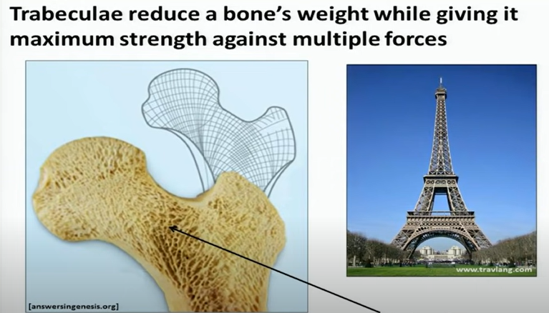
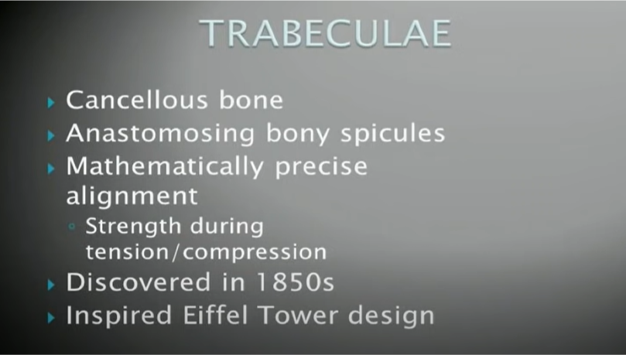
Notes:
Zuerst fragen, was schwierig sein könnte und dann dieses Beispiel einer schwierigkeit in der wiss. Komm. zeigen.
Beide fotos zeigen und fragen, was der unterschied ist – thema ist dasselbe
Was funtkionert besser und warum?
Infos standard mit bullet points,

Slide 5
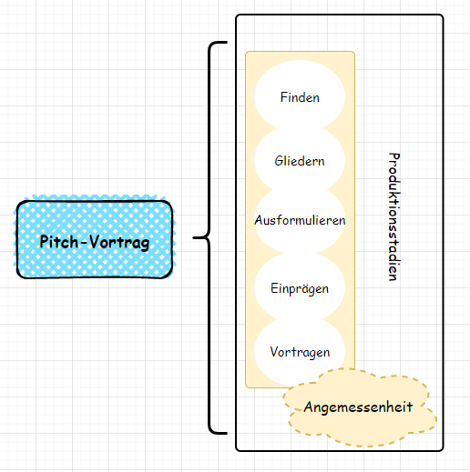
Notes:
In diesem Kurs werden wir einen Pitch-Vortrag vorbereiten. dAfür brauchen wir verschiedenen Schritten zusammen durchlaufen.
Gedanken finden
(inventio), Gedanken gliedern (dispositio), Gedanken ausformulieren
(elocutio), Gedanken einprägen (memoria) und schließlich: Gedanken
vortragen (actio). Die Übergänge zwischen diesen Produktionsstadien
sind fließend und sie entfalten zudem Wechselwirkungen untereinander.

Slide 6
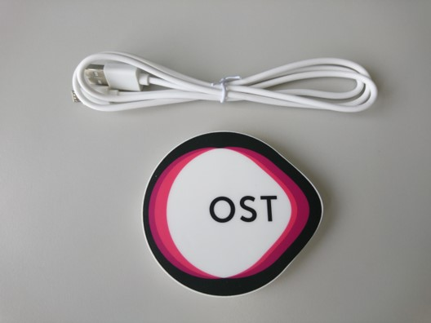
Das OST-Gadget-Ladegerät und die IT-Bildungsoffensive
Einführung von Raphael Bernhardsgrütter
(Institut für Informations- und Prozessmanagement)
Notes:
Der Kurs ist dieses Jahr zum ersten mal in der ITBO (IT-Bildungsoffensive des Kantons St. Gallens) eingebaut und
video di presentazione fatto da Raphael dura 6 minuti e mezzo

Slide 7
Leistungsnachweis
Szenario und Aufgabe
Die OST hat einen Innovationspreis intern ausgeschrieben. Gekürt werden Ideen für weitere Funktionen des OST-Gadgets, die das Gadget für den Verkauf attraktiv machen. Die neuen Funktionen müssen mit der jetzigen Ladegerät-Funktion kompatibel sein.
Sie nehmen an dem Wettbewerb teil. Dafür müssen Sie eine fachübergreifende Preiskommission in einem Pitch von Ihrer Idee überzeugen. In Gruppen erarbeiten Sie potenzielle weiteren Funktionen des Geräts und recherchieren die technischen Spezifizierungen davon. Der Pitch-Vortrag ist jedoch eine Einzelleistung (sowohl Vorbereiten als auch Halten der Präsentation).
Notes:
A pitch meeting is usually a meeting in which someone is trying to convince someone else of an idea. They are "pitching" them the idea.
Die Schriftliche Präsentation dient als Unterlage für die Mündliche.
.

Slide 8
Kursinhalt und Leistungsnachweis auf Moodle
Fragen zum OST-Gadget können Leonie Zellweger (leonie.zellweger@ost.ch) und Raphael Bernhardsgrütter (raphael.bernhardsgruetter@ost.ch) beantworten
Notes:
Ricordati di dire che il pitch viene registrato. Mostrare su Moodle documenti Leonie che possono consultare.

Slide 9
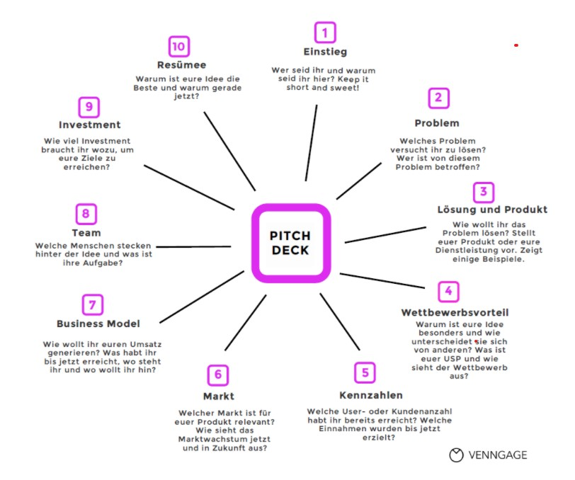
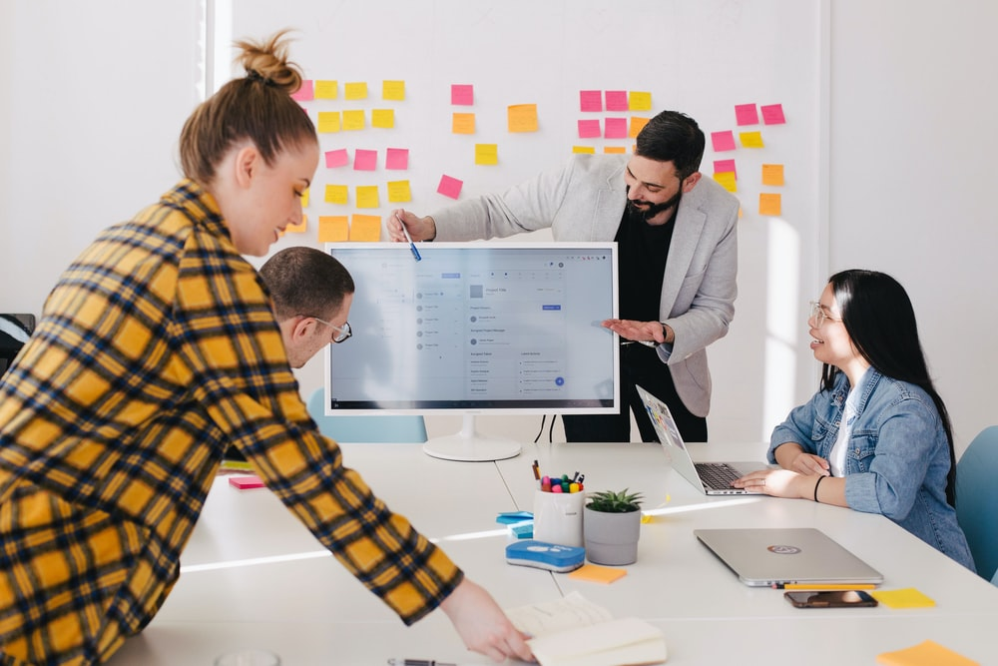
Was ist ein Pitch?
Kurze Vorstellung einer Geschäftsidee, Verkaufsvortrag
  Elevator-Pitch
  Startup-Pitch
  Speed-Pitching-Session
Notes:
Entstanden im Umfeld der Startups, man kann als solches jeden Vortrag im beruflichen Kontext nennen, der bezweckt, eine Idee zu verkaufen bzw. zu überzeugen, etwas umzusetzen. Pitch deck nennt man die Unterlagen, die solche Präsentationen unterstützen. Wir werden aber kein ganzes Pitch Deck machen. Dazu mehr nächste Woche.
Speed-Pitching-Sessions finden häufig im Rahmen von Veranstaltungen statt und sind an das Prinzip des Speed-Datings angelehnt: Gründer*innen bekommen etwa drei bis fünf Minuten Zeit, mögliche Investor*innen von ihrer Geschäftsidee zu überzeugen. Danach stellen sie sich und ihre Idee dem/der nächsten Investor*in vor. → eine Art längerer Elevator Pitch, den man mehrere Male wiederholt.
Zur Vorbereitung einer Speed-Pitching-Session empfehlen wir, dich wieder auf das Alleinstellungsmerkmal deiner Idee zu konzentrieren und deinen Investmentbedarf zu konkretisieren. Bereite dich auch auf kritische Fragen vor. Wenn du auf diese souverän reagierst, punktest du bei deinem Gegenüber.
https://gruenderplattform.de/ratgeber/pitch
Was machst du genau? Denk hier an den „Wir sind das X für Y“-Ansatz.
Welche Aufgabe, welches Problem löst du für deine Kundschaft – und wie?
Welchen Nutzen hat die Kundschaft von deiner Lösung?
Was ist das Essenzielle an deinem Geschäftsmodell?
Was macht dich im Vergleich zu den anderen Lösungen einzigartig (Stichwort: Alleinstellungsmerkmal)? Steckt Magie in deiner Idee?
Wer ist in deinem Team? Warum ist gerade dieses Team genau das richtige?
Was macht dein Geschäft aus finanzieller Sicht interessant?

Slide 10
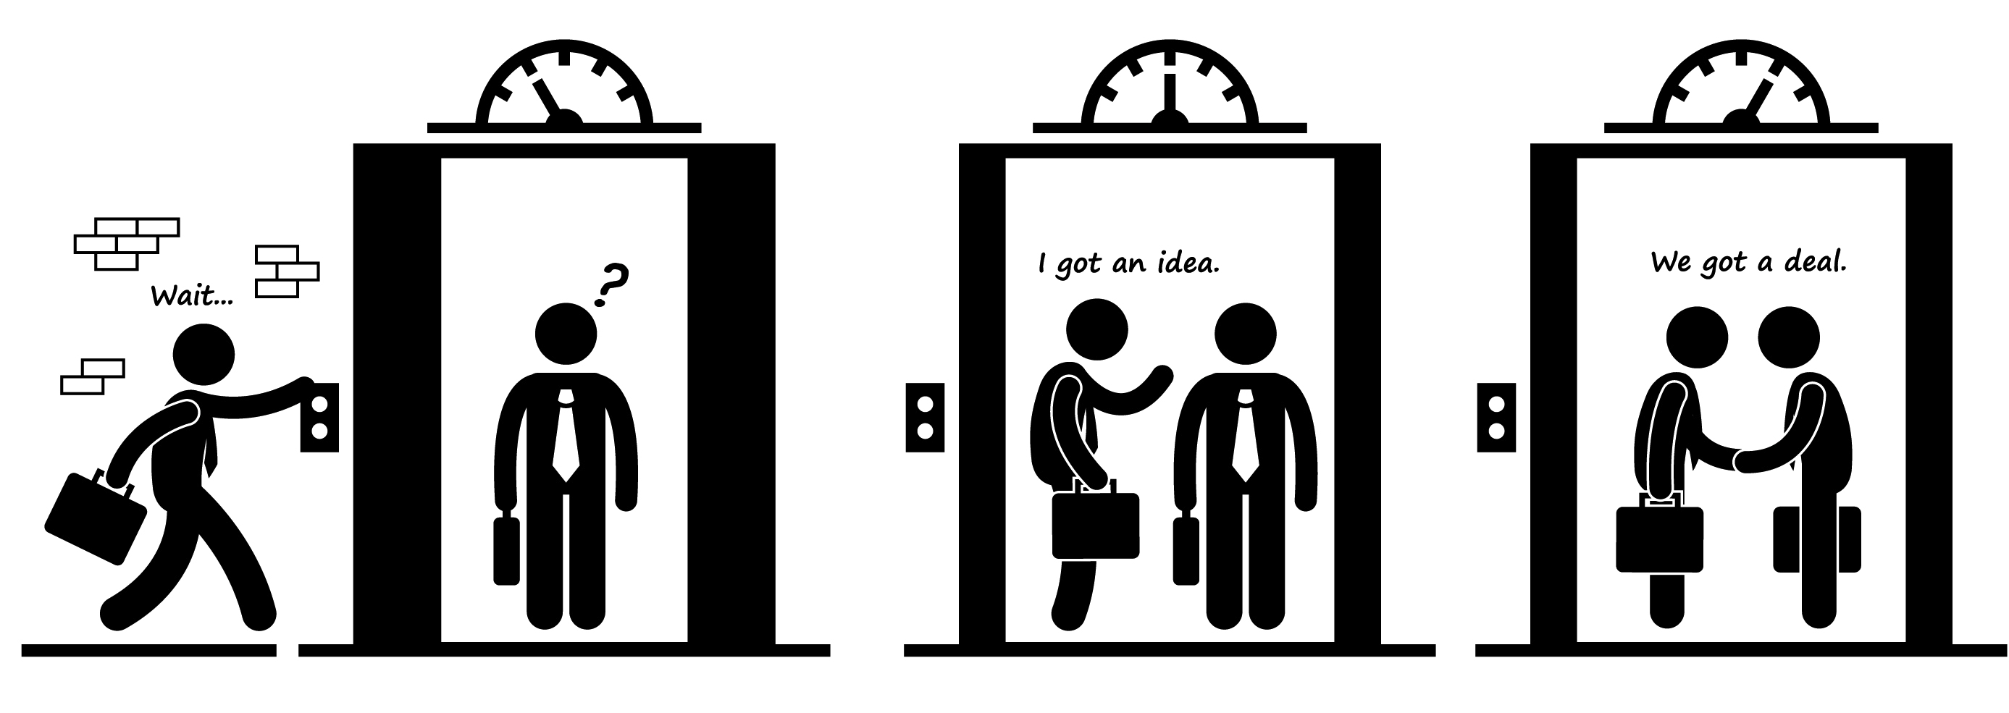
Elevator-Pitch
Auch Polybahn-Pitch oder Höhle-der-Löwen Pitch!
Notes:
Höhle der Löwen partire da 00:30
Polybahn: 1 Minute, Höhle der löwen 2 Minuten
Polybahn-Pitch: https://www.youtube.com/watch?v=S68r95uzVe8 (Simulation Charaktere für Computerspiele, Englisch)
Polybahn-Pitch: https://www.youtube.com/watch?v=htqlenpHaag (digitale Sicherheit, Deutsch)
Vielleicht auch:
https://www.youtube.com/watch?v=jYtxbd4aVBU (programm elevator pitch in Zürich)

Slide 11
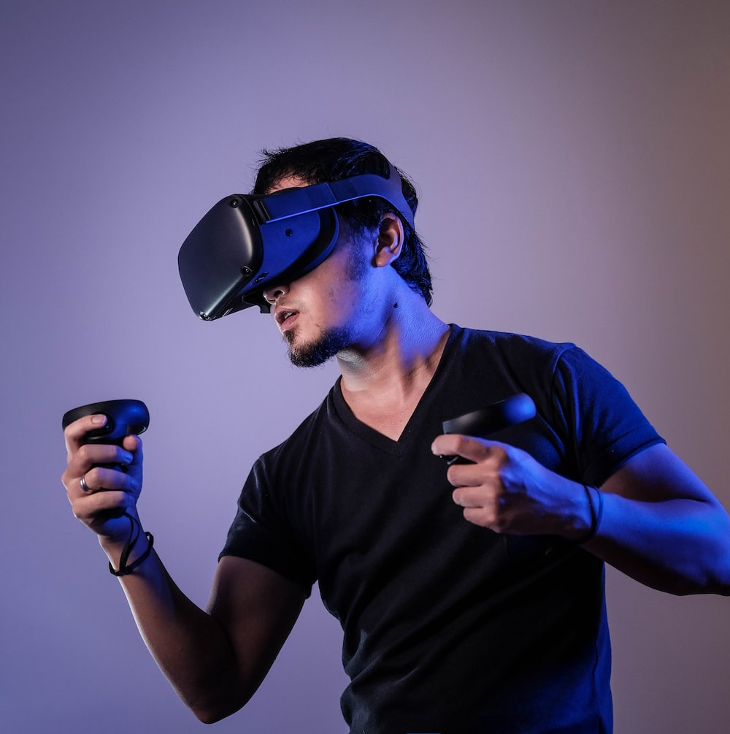
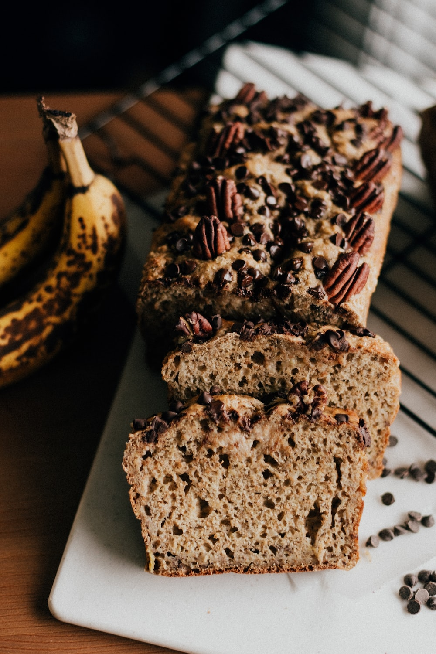
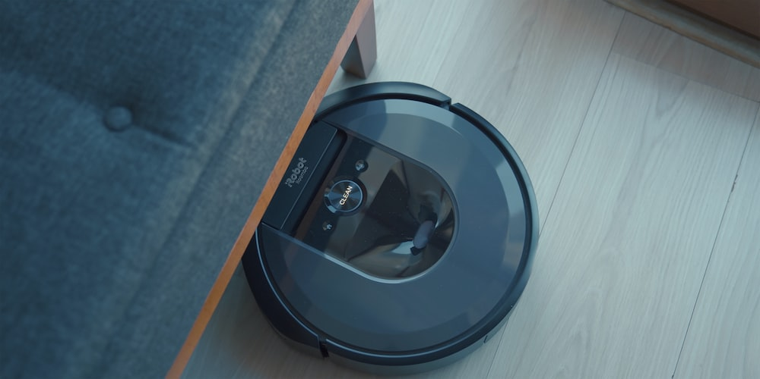
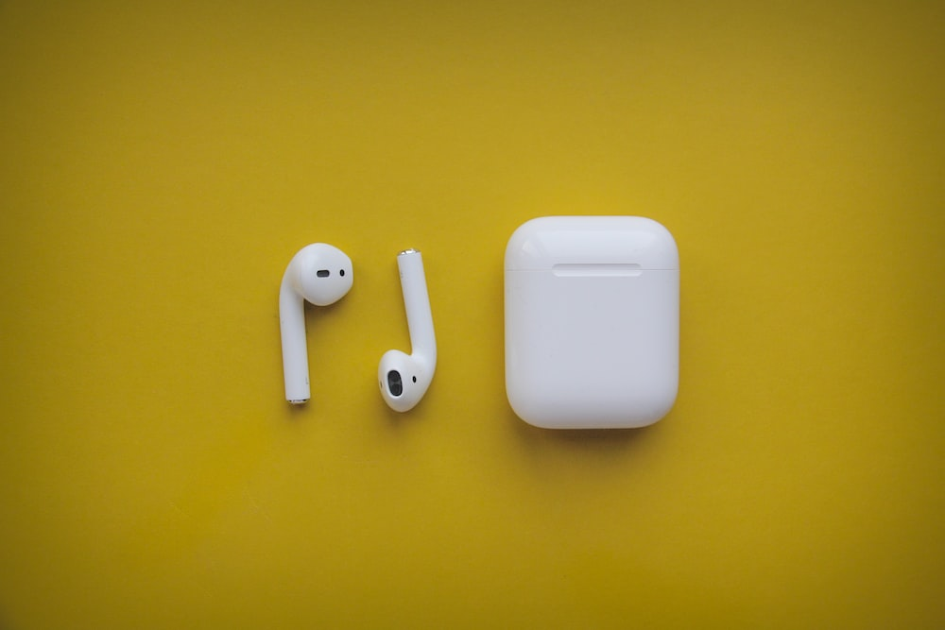
Übung
Elevator Pitch: 1 Minute
Vorbereitungszeit: 10 Minuten
Zeit zum gegenseitigen pitchen: 5 Minuten
Notes:
Questo e le due slide seguenti forse meglio spostare a sett prox. O forse mostrare esempio negativo e spostare solo esercizio e «was braucht es?»
Jeder wählt ein Produkt und muss einen Elevator-Pitch dazu vorbereiten. Dann sich zu zweit hinsetzen und die Produkte gegenseitig pitchen (verschiedene Produkte in dem Paar).
Ratgeber Pitch-Gestaltung https://gruenderplattform.de/ratgeber/pitch
https://www.fuer-gruender.de/kapital/eigenkapital/elevator-pitch/
https://www.linkedin.com/pulse/how-pitch-project-mike-monteiro/ TIPPS ZUR ORGANISATION DES MEETINGS, WO FOKUS LIEGEN SOLL USW

Slide 12
Was braucht es, um einen Pitch erfolgreich zu machen?
Notes:
Diskussion in Paare mit der Person, die sie gepitch haben und dann zusammen.
Sie werden eine längere Version für den Leistungsnachweis vorbereiten, mit Folien auch, aber die Idee ist, dass es kurz und bündig und sehr überzeugend kommt

Slide 13

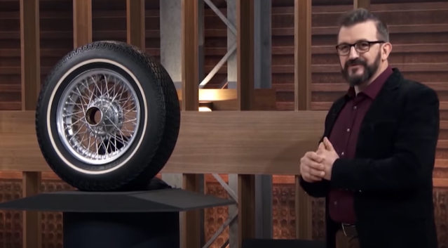
Höhle der Löwen «Reifenkissen»
Notes:
Se avanza tempo, fai già vedere questo esempio di come non fare pitch

Slide 14
Bis nächste Woche:
Gruppen bilden
Ideen für die Gadget-Funktion suchen
Gruppen + Ideen in Teams eintragen
Notes:
Gruppi:
2 Waldau
3 mab
4 T
Dagli tempo di formare gruppi e brainstorm idee un po’ qui

Slide 15
Quellen
IT-Bildungsoffensive | itbo.sg.ch. (o. D.). sg.ch. https://www.itbo.sg.ch/

Slide 16
Videoquellen
ETH Zürich. (11.9.2015). Polybahn-Pitch: Ueli Maurer, Professor für Informatik [Video]. Youtube. https://www.youtube.com/watch?v=htqlenpHaag
TV24. (05.6.2019). Taschengrill: Der Mini-Grill für unterwegs. [Video]. Youtube. https://www.youtube.com/watch?app=desktop&v=mR-y8Jcala4
TV24. (26.9.2019). Reifenkissen: Der Reifenschutz für Luxusfahrzeuge [Video]. Youtube. https://www.youtube.com/watch?v=NCh9WgZO5Fo
ZHAW. (15.9.2018). Einführungsvideo Kommunikation für Ingenieure [Video]. Youtube. https://tube.switch.ch/videos/5247587d?return_to=

Slide 17
Bildquellen
Abb. S. 4: TED.(11.10.2012). Melissa Marshall: Klär mich auf. [Screenshot]. Youtube. https://www.youtube.com/watch?v=y66YKWz_sf0&t=3s
Abb. S. 7: Sollie, T. (11.10.2017). Person Holding Iphone [Foto]. Pexels. https://www.pexels.com/photo/selective-focus-photography-of-person-holding-iphone-displaying-white-screen-336948/
Abb. S. 10: Goodman, J. (09.5.2019). Pitch-Deck [Foto]. Unsplash. https://unsplash.com/photos/bzqU01v-G54
Abb. S. 11: Saxons Blog. (24.5.2016). Perfecting Your Elevator Pitch For Your Small Business [Illustration]. Saxonsit. https://www.saxonsit.com.au/blog/business/perfecting-elevator-pitch-small-business/
Abb. S. 12: Azizli, L. (15.11.2020). Airpods [Foto]. Unsplash. https://unsplash.com/photos/2QJV2xF3VSo
Abb. S. 12: Binay, O. (22.3.2022). Robot vacuum cleaner under the sofa [Foto]. Unsplash. https://unsplash.com/photos/GVHu2oJimH4
Abb. S. 12: Du Preez, P. (23.11.2020). Hausgemachtes Brot [Foto]. Unsplash. https://unsplash.com/photos/8vKxl0uxyYc
Abb. S. 12: Pham, M. (30.6.2020). VR-Brille [Foto]. Unsplash. https://unsplash.com/photos/HI6gy-p-WBI

